Slide 1
Волонтерство как форма социальной активности молодежи
Департамент образования и молодежной политики
Ханты-Мансийского автономного округа - Югры
Б Ю Д Ж Е Т Н О Е У Ч Р Е Ж Д Е Н И Е
ПРОФЕССИОНАЛЬНОГО ОБРАЗОВАНИЯ
ХАНТЫ-МАНСИЙСКОГО АВТОНОМНОГО ОКРУГА - ЮГРЫ
«Ю Г О Р С К И Й П О Л И Т Е Х Н И Ч Е С К И Й К О Л Л Е Д Ж»
Автор: Градович Елизавета, гр. СЭЗ-17-1
Руководитель: Кошеленко И.П., преподаватель
Югорск, 2018

Slide 2
Волонтерское движение в колледже
Волонтерство Победы
Событийное волонтерство
Направления волонтерского движения
Социальное волонтерство
Медицинское волонтерство

Slide 3
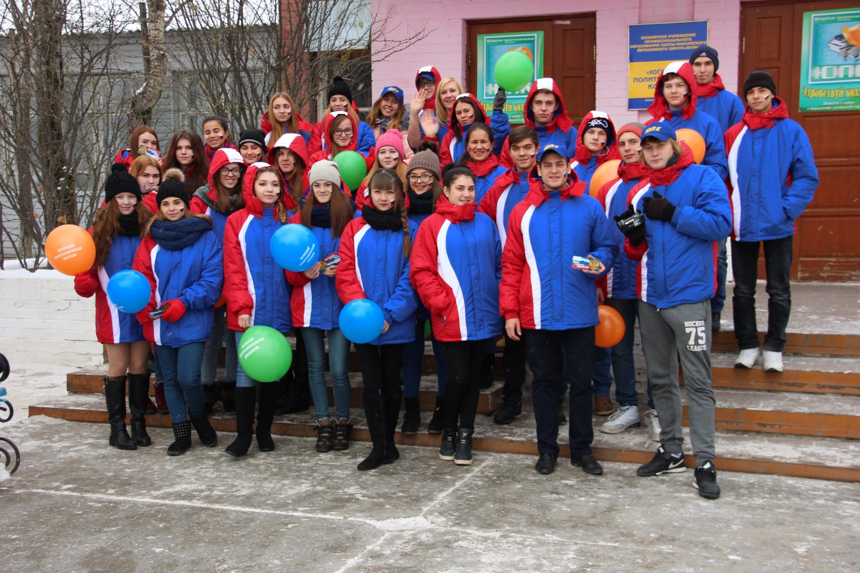
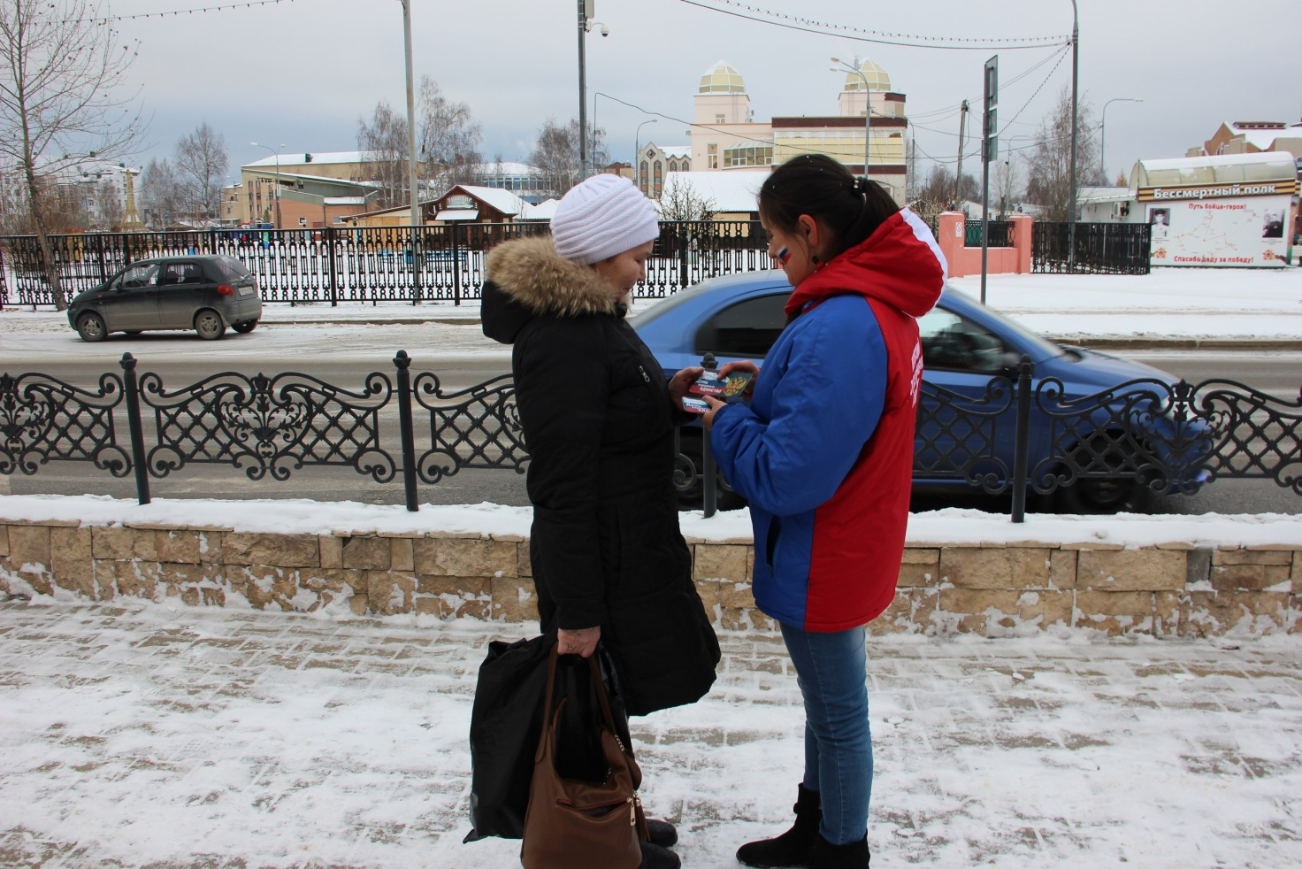
Мероприятия, в которых принимали участие студенты волонтерского отряда БУ «Югорский политехнический колледж» «Жить здорово!»
ежегодные мероприятия в рамках волонтерства Победы (акция «Творить добро», «Георгиевская лента» и др.)
ежегодные студенческие акции «Автопробег «Студенты ЮПК за безопасность дорожного движения»
ежегодные студенческие акции, приуроченные Дню народного единства; празднику 1 мая
ежегодные студенческие акции «Молодежь за жизнь без ВИЧ», приуроченные ко Всемирному дню борьбы во СПИДом

Slide 4
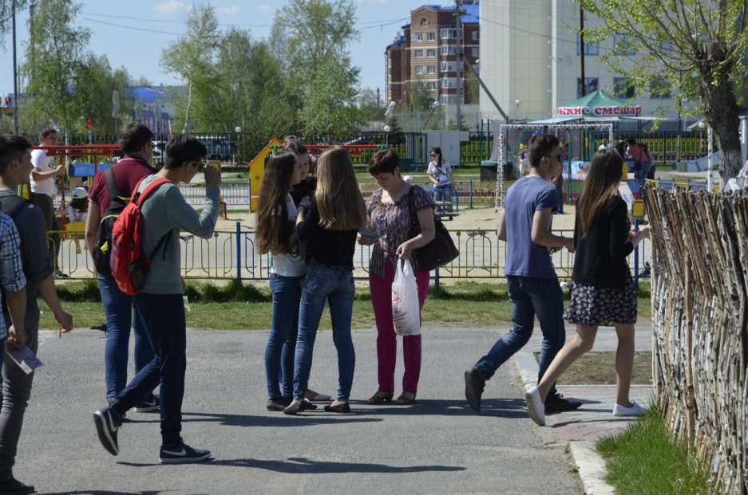
акция «Сообщи, где торгуют смертью» совместно с сотрудниками ОМВД России по г.Югорску и Молодой Гвардией Единой России
студенческая акция «Поймай волну позитива» (работа волонтеров в педиатрическом отделении БУ «Югорская городская больница»)
студенческая акция «Зимний подарок детям» (построение горок и уборка снега в детских садах г. Югорска)

Slide 5
19 января 2018 года был заключен договор о взаимодействии с Реабилитационном центром для детей и подростков с ограниченными возможностями «Солнышко». Совместная деятельность Центра «Солнышко» и колледжа ориентирована на создание условий для организации социального сопровождения, оказания добровольческих услуг детям и членам их семей, выполнение добровольческих работ.

Slide 6
Результаты социологического опроса волонтеров

Slide 8
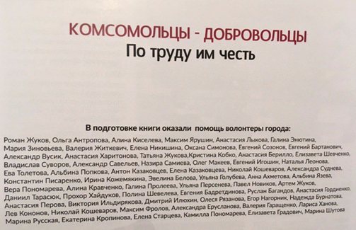
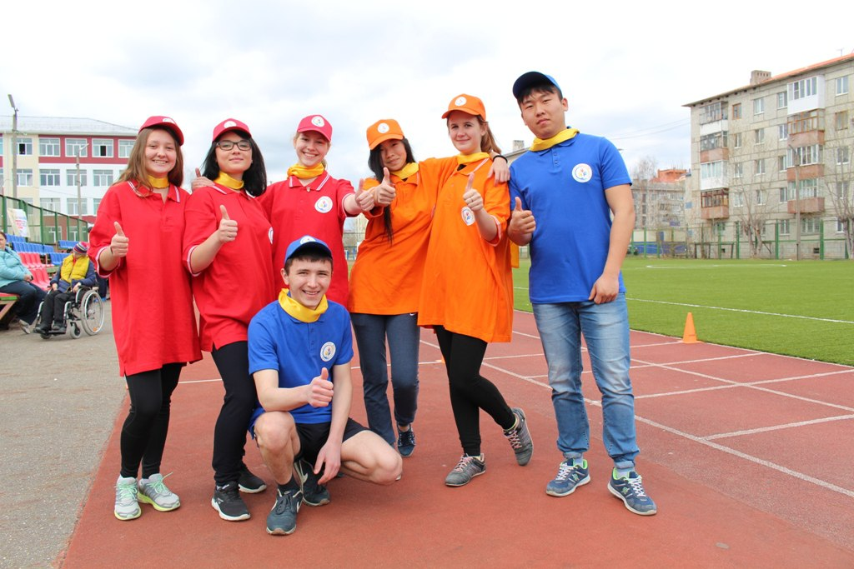
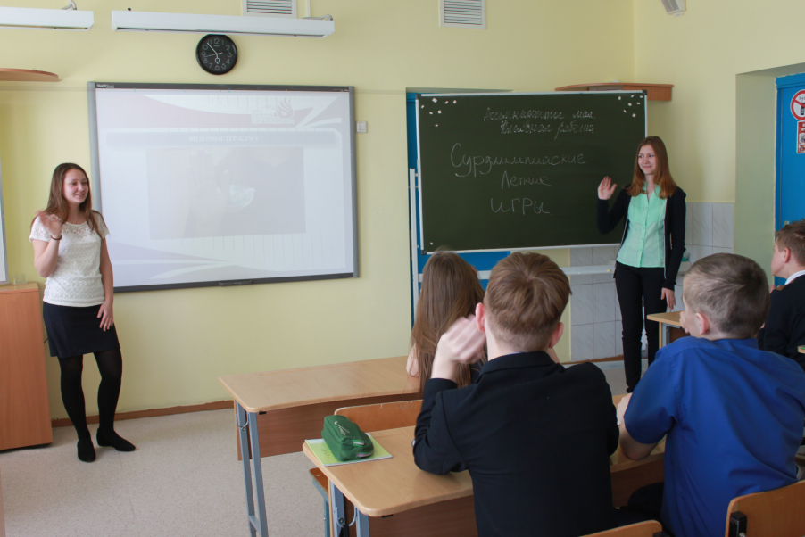
Результаты собственной волонтерской деятельности в рамках городского волонтерского объединения «Маяк добра»
Добровольческая помощь в проведении и реализации добровольческого проекта «Твои люди, Югорск»
Сурдлимпийский урок
Фестиваль «Готов к труду и обороне»

Slide 9
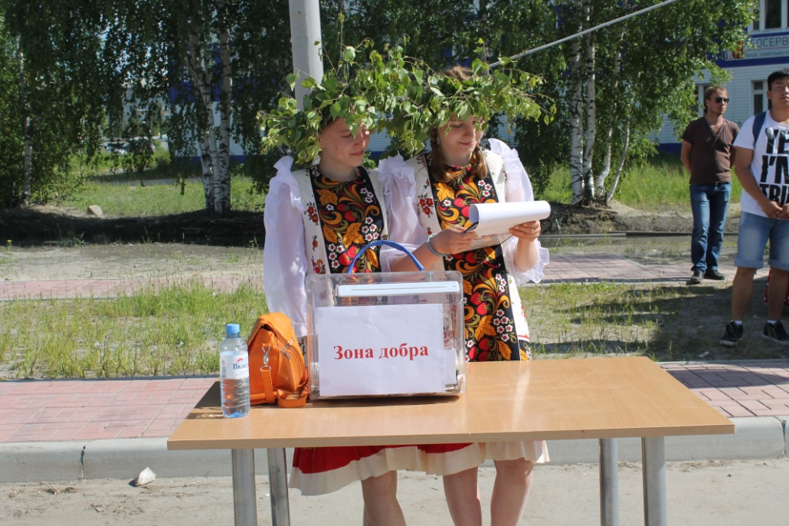
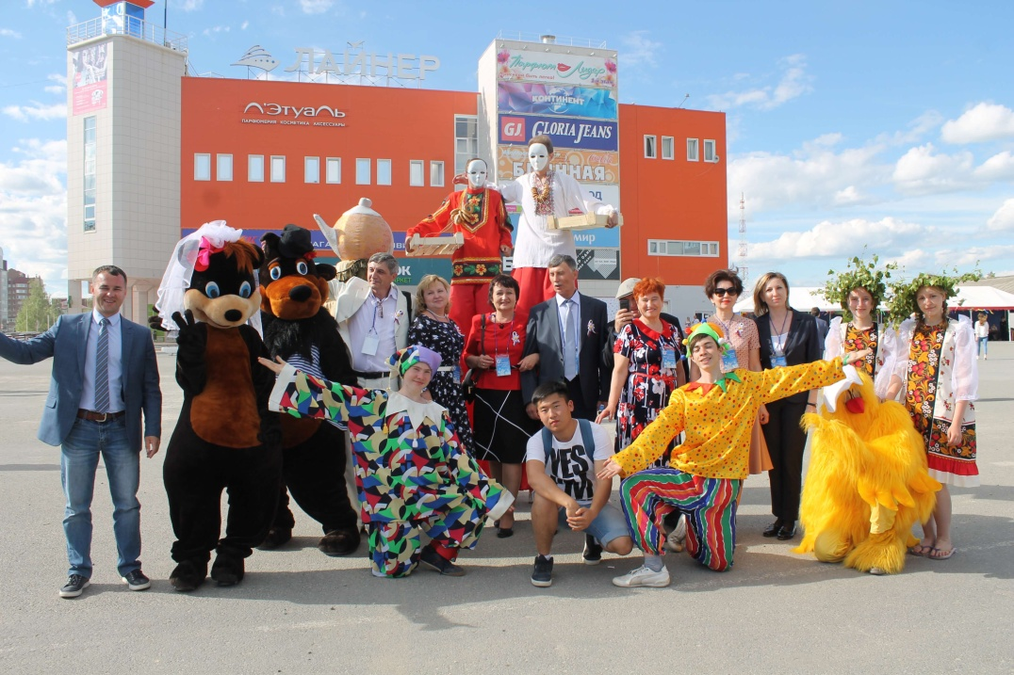
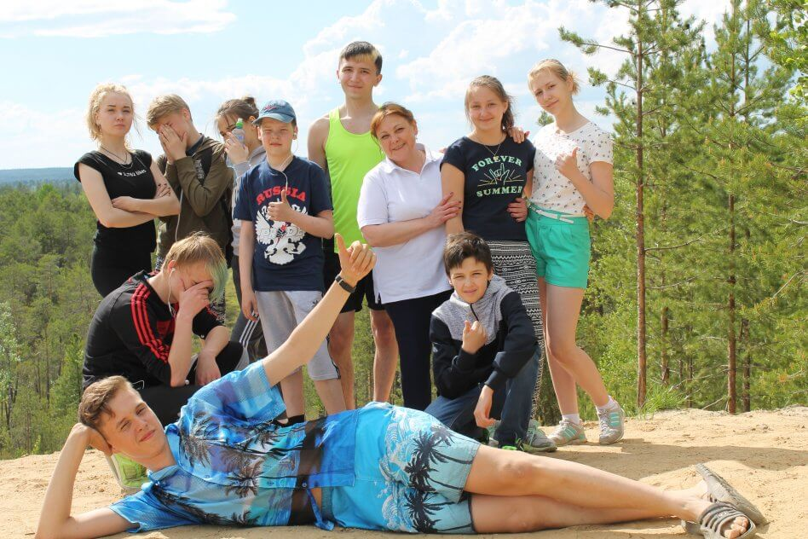
Разработка и реализация добровольческого и благотворительного мероприятия «Брусника»
Активное участие в реализации проекта «Максимум» (2016 г.) на базе молодежного центра «Гелиос» с привлечением подростков, совершившими противоправные действия, находящимися в социально опасном положении или трудной жизненной ситуации
Социальное волонтерство: акция «Пушистый балаган»

Slide 10
Что для меня быть волонтером?
Для меня это внутренняя свобода и самореализация, это то, что позволяет мне проявить свои лучшие качества и действовать по-настоящему, это действие от сердца и души. Основной смысл моей волонтерской деятельности заключается во внимании, доброжелательности и безвозмездности. Только помогая людям, ты можешь увидеть искренние улыбки и благодарность, от чего на душе светло и тепло.

